Slide 1

муниципальное бюджетное общеобразовательное учреждение
Городского округа «Город Архангельск»
«Средняя школа № 2 имени В.Ф. Филиппова»
городской конкурс
«Школа года»
номинация
«Эффективная модель управления образовательной организацией руководителя
(стаж в должности руководителя не более 5 лет)»
Автор:
Михайлова Надежда Петровна,
директор МБОУ СШ № 2
(стаж в должности 2 года 4 месяца)
2021 год

Slide 2
Аннотация проекта
Реформы в образовании естественным образом затрагивают все аспекты функционирования этого социального института. Успешность проводимых государством изменений зависит от множества факторов, среди которых особое значение имеет система управления образовательными организациями. Исследователи отмечают, что суть реформы образования последних лет состоит в делегировании права решать многие вопросы, связанные с функционированием школы, на уровень самой школы.*
*Модели управления общеобразовательной организацией в условиях реформ: опыт социологического анализа / Н. Г. Фархатдинов [и др.] // Вопросы образования. – 2015. – № 2. – С. 196-219

Slide 3
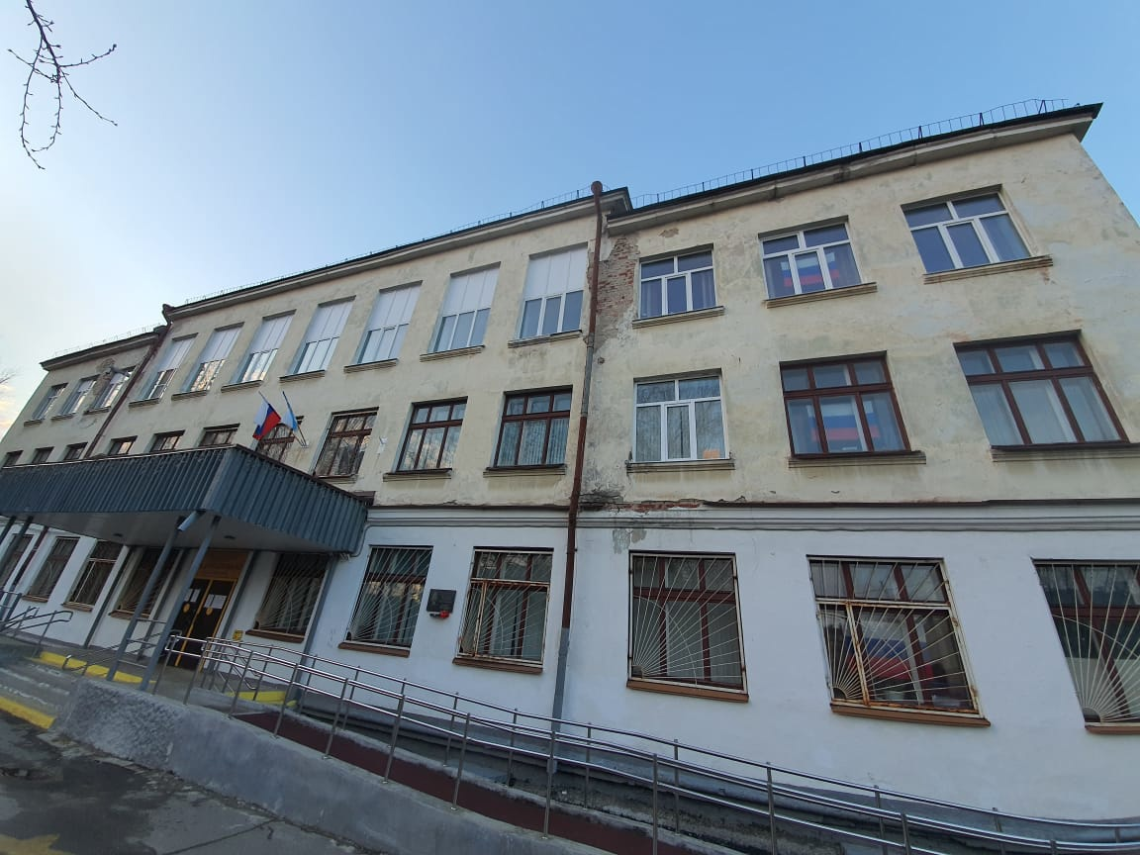
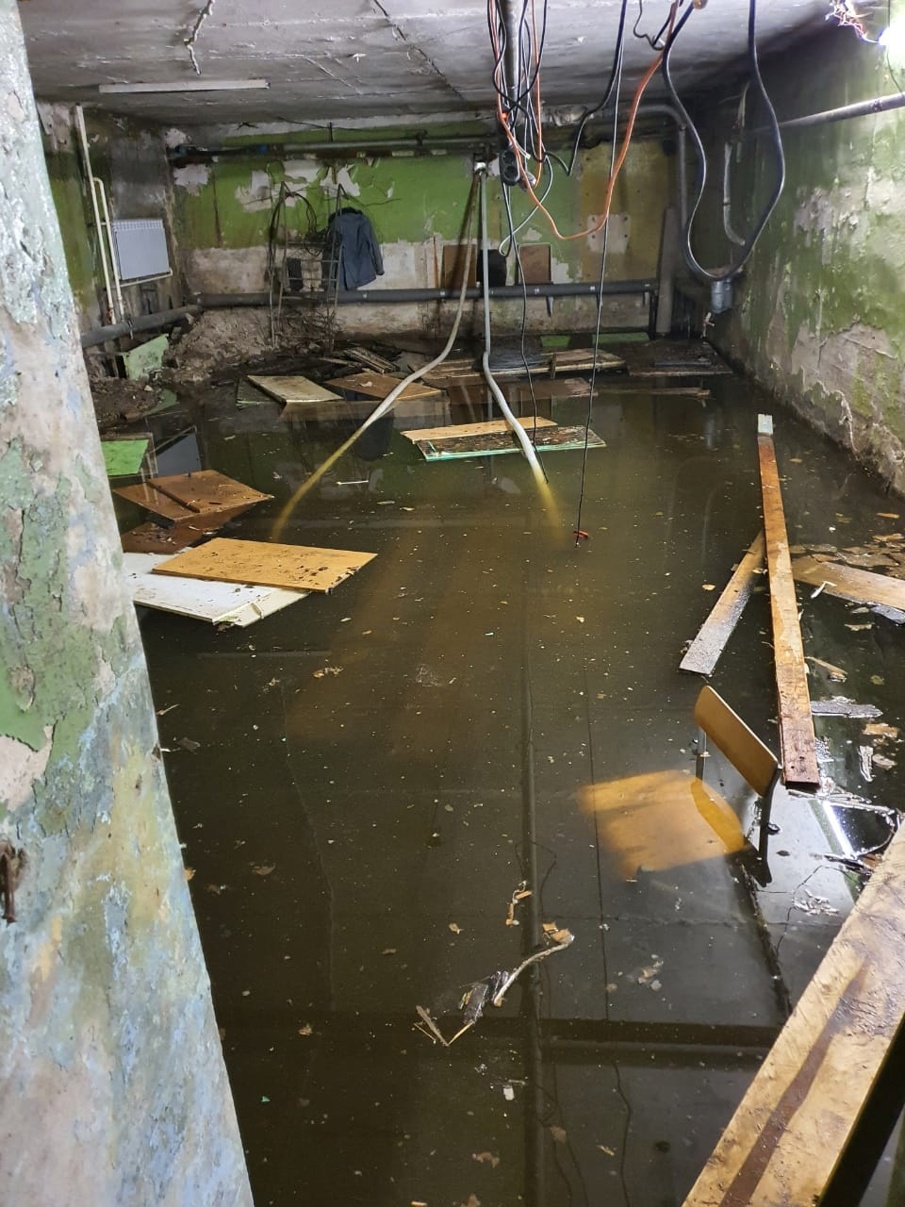
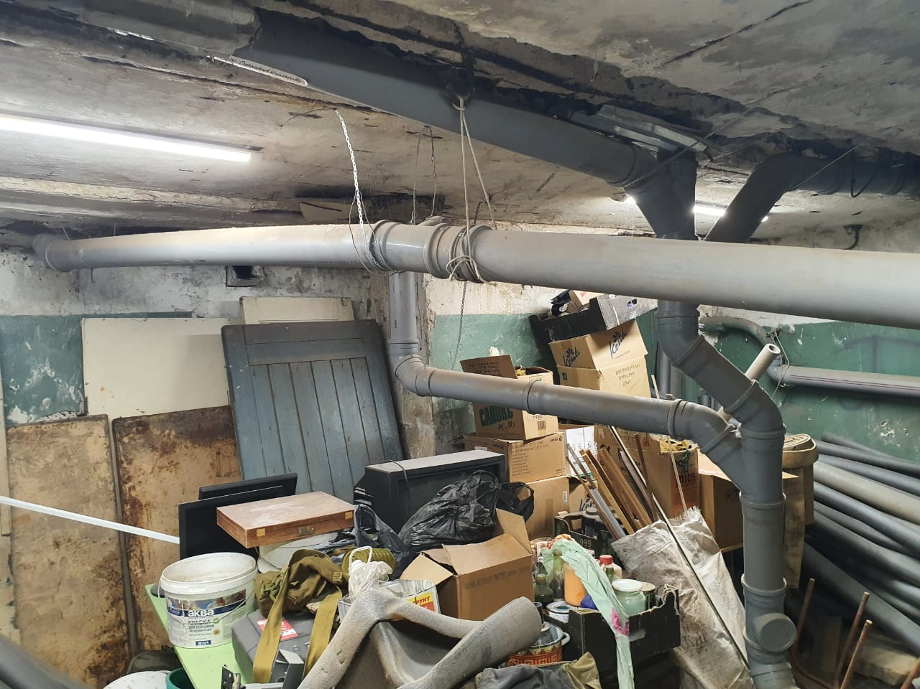
Актуальность проекта
ПРОБЛЕМЫ В УПРАВЛЕНИИ
ОБРАЗОВАТЕЛЬНЫМИ ОРГАНИЗАЦИЯМИ
ЗДАНИЯ ТРЕБУЮТ КАПИТАЛЬНОГО РЕМОНТА
НЕСООТВЕТСТВИЕ МАТЕРИАЛЬНО-ТЕХНИЧЕСКОЙ БАЗЫ СОВРЕМЕННЫМ ТРЕБОВАНИЯМ
НИЗКАЯ АКТИВНОСТЬ РОДИТЕЛЬСКОЙ ОБЩЕСТВЕННОСТИ
НЕДОСТАТОК ПЕДАГОГИЧЕСКИХ РАБОТНИКОВ
УВЕЛИЧЕНИЕ СРЕДНЕГО ВОЗРАСТА КОЛЛЕКТИВА
НИЗКОЕ КАЧЕСТВО ОБРАЗОВАНИЯ

Slide 4
Цели и задачи проекта

Slide 5
Участники проекта
ДИРЕКТОР
СОЦИАЛЬНЫЕ ПАРТНЕРЫ
ПЕДАГОГИЧЕСКИЕ РАБОТНИКИ
ЗАМЕСТИТЕЛИ ДИРЕКТОРА
ВСПОМОГАТЕЛЬНЫЙ ПЕРСОНАЛ
ТЕХНИЧЕСКИЙ
ПЕРСОНАЛ
УЧАЩИЕСЯ
РОДИТЕЛИ (ЗАКОННЫЕ ПРЕДСТАВИТЕЛИ)

Slide 6

Модель управления в МБОУ СШ № 2
ЗАИНТЕРЕСОВАННЫЕ
СТОРОНЫ
Ответственность руководителя
ЗАИНТЕРЕСОВАННЫЕ
СТОРОНЫ
ПРОЦЕССЫ УПРАВЛЕНИЯ
ТРЕБОВАНИЯ
МАРКЕТИНГ
ПЛАНИРОВАНИЕ
РАЗРАБОТКА, ПРОЕКТИРОВАНИЕ
МЕНЕДЖМЕНТ РЕСУРСОВ
ИНФОРМИРОВАНИЕ
ТРЕБОВАНИЯ
ОБРАЗОВАТЕЛЬНАЯ ДЕЯТЕЛЬНОСТЬ
как ключевой процесс
ПРОЦЕССЫ ОБЕСПЕЧЕНИЯ
МАТЕРИАЛЬНО-ТЕХНИЧЕСКОЕ
ФИНАНСОВОЕ
КАДРОВОЕ
ИНФОРМАЦИОННОЕ
МЕТОДИЧЕСКОЕ
ХОЗЯЙСТВЕННОЕ
мониторинг
постоянное улучшение

Slide 7
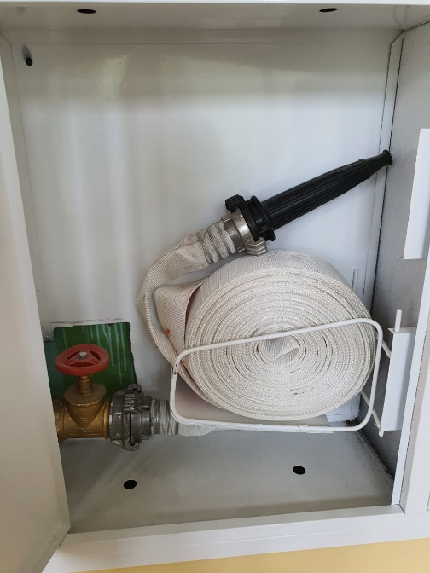
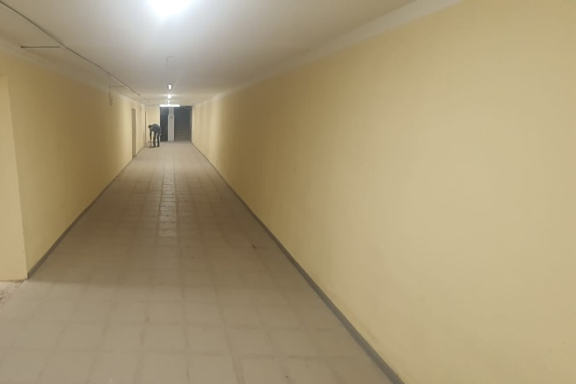
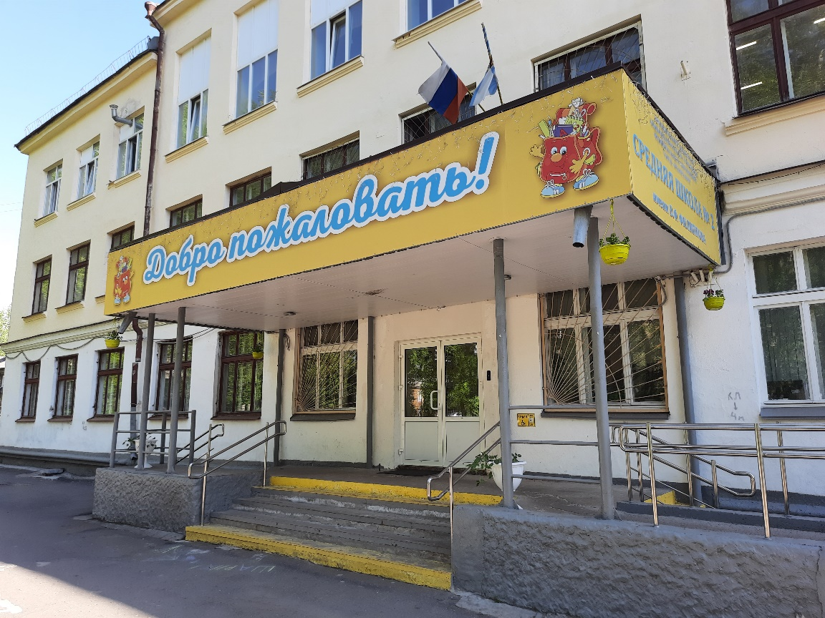
Первоочередные мероприятия по обеспечению безопасности образовательного процесса
Мероприятия | Содержание деятельности | Результаты
Ремонт фасада здания | Очистка фасада здания от отслаивающейся штукатурки. Оштукатуривание и покраска фасада. | Обеспечен безопасный подход к зданию
Ремонт цоколя | Приобретение материалов. Заделка трещин. | Устранена течь в цоколе здания. В подвальных помещениях не скапливается вода
Ремонт подвальных помещений | Вывоз мусора. Приобретение материалов, проведение работ силами работников учреждения. | Сухой подвал. Выполнены требования Госпожнадзора.
Ремонт пожарного водопровода | Подбор подрядчика, заключение договора на выполнение работ. Демонтаж и монтаж водопровода. Замена пожарных шкафов и кранов. | Установлены новые пожарные шкафы, проложен водопровод. Выполнены требования Госпожнадзора.
Капитальный ремонт АПС и СОУЭ | Подготовка проекта, сметы для участия в областном конкурсе. Проведение закупочных процедур, определение победителя, заключение контракта. Контроль за качеством выполнения работ. | Отремонтирована система АСП и СОУЭ

Slide 8
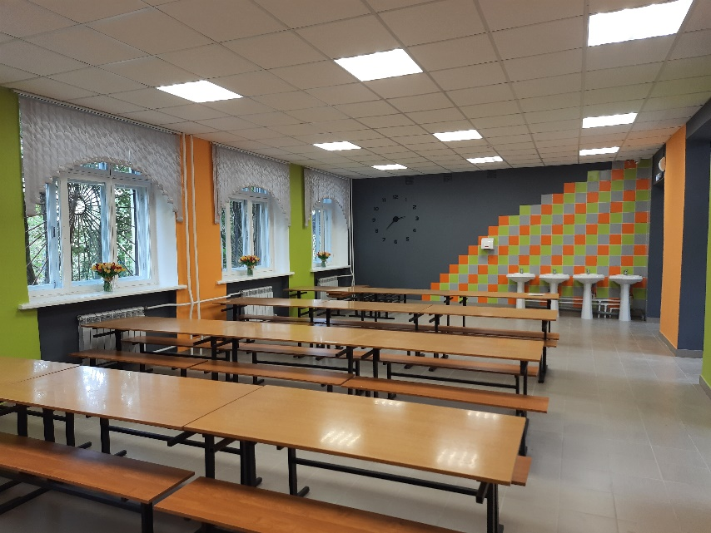
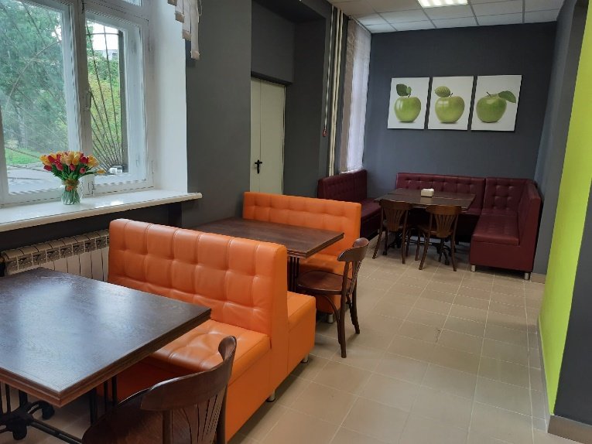
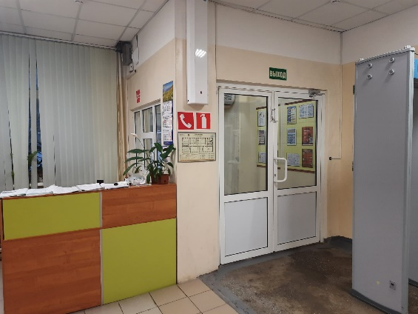
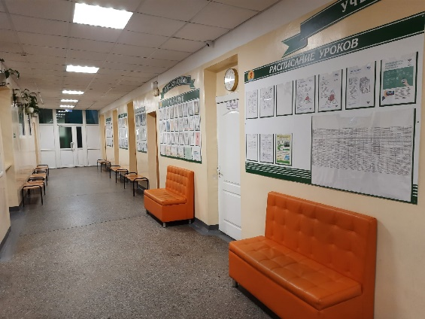
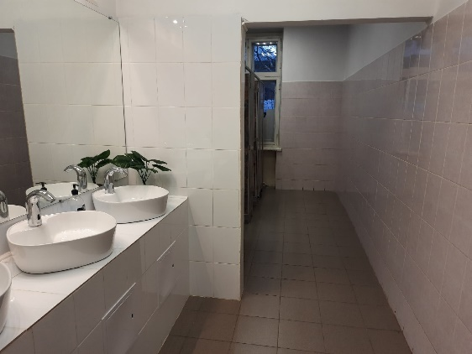
Создание современного пространства
Мероприятия | Содержание деятельности | Результаты
Ремонт фойе, коридоров | Приобретение материалов и оборудования. Снятие покрытия стен. Штукатурка, покраска стен, установка потолка «Армстронг». Приобретение стендов, оформление помещений. | Оформлены современные помещения, размещена наглядная информация.
Ремонт санузлов | Демонтаж оборудования. Приобретение материалов и оборудования. Штукатурка, покраска, укладка плитки, установка сантехнического оборудования. Установка потолка «Армстронг». | Отремонтирован санузел на 1 этаже. Оборудован санузел для сотрудников учреждения.
Ремонт пищеблока и столовой | Подготовка проекта размещения пищеблока и столовой на 1 этаже здания, согласование проекта и получение согласия в ДМИ. Демонтаж полов и ненесущих перегородок. Заливка полов, монтаж перегородок, штукатурка, покраска, укладка плитки, установка оборудования. Ремонт столов и скамеек. | Пищеблок и столовая перенесены с 3 на 1 этаж. Пищеблок соответствует требованиям СанПиН. Столовая оборудована в современном стиле. Увеличилось количество учащихся, получающих горячее питание в школьной столовой. Устранено предписание Управления Роспотребнадзора по АО.

Slide 9
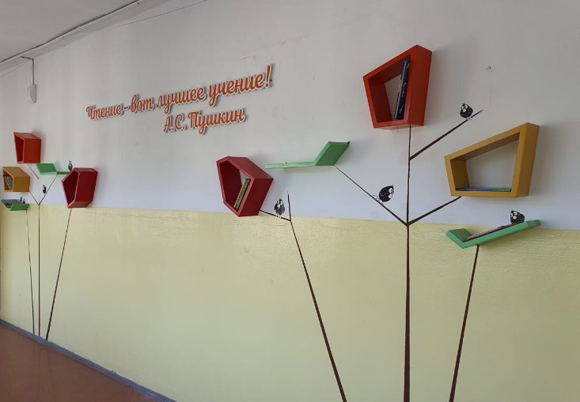
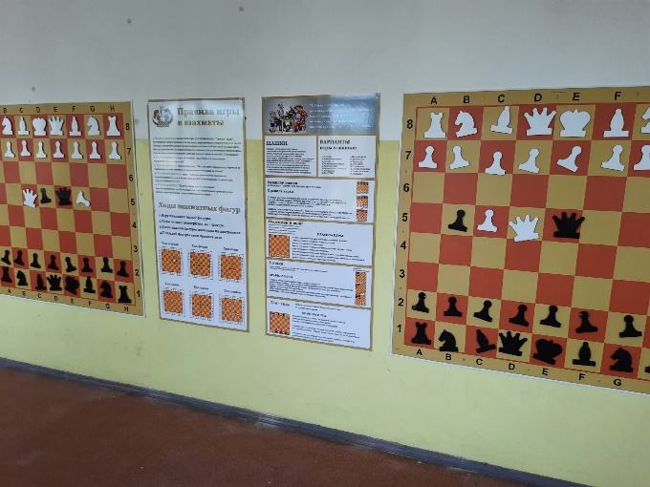
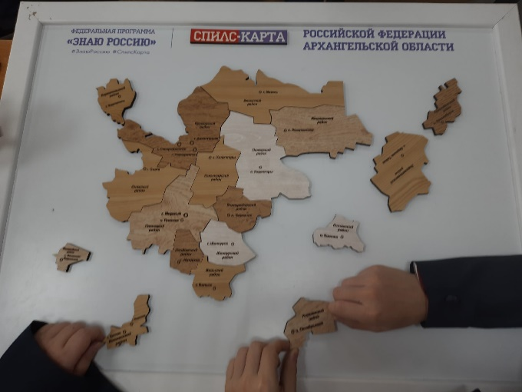
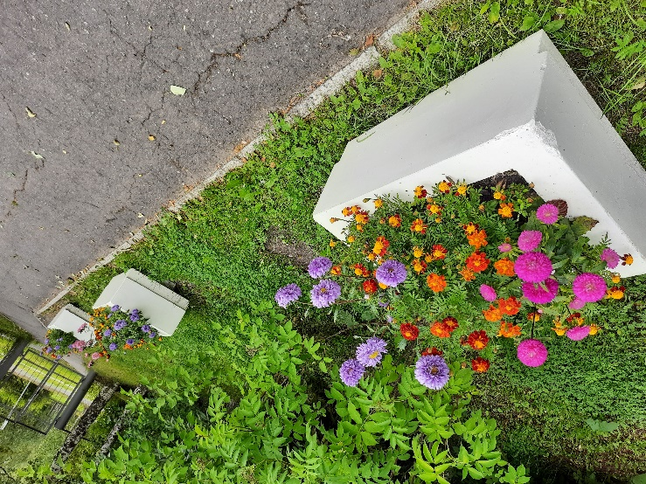
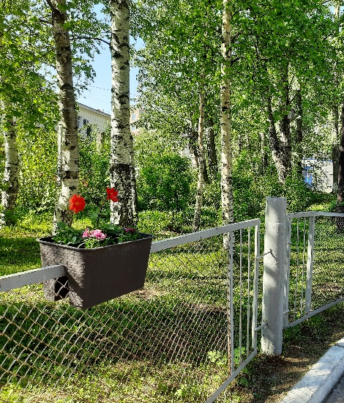
Создание современного пространства
Мероприятия | Содержание деятельности | Результаты
Ремонт учебных кабинетов | Приобретение материалов и оборудования. Снятие покрытия стен. Штукатурка, покраска стен. Укладка линолеума. Приобретение ученической мебели. | В 8 кабинетах установлены новые комплекты мебели. В 4 кабинетах проведен полный косметический ремонт. В 3 кабинетах осуществлена замена линолеума.
Оформление пришкольной территории | Восстановление разрушенных вазонов. Разработка макета и создание новых вазонов. Подбор навесных кашпо. Подготовка рассады, высадка на территории. | Восстановлено 4 вазона. Сделано 7 вазонов, приобретены навесные кашпо. Летом высаживается более 300 растений.
Создание мотивирующей образовательной среды | Разработана концепция оформления коридоров здания. Произведена закупка материалов, оборудования. | Создана зона буккроссинга, зона шахмат. Размещена карта мира. В коридорах старших классов размещены таблички с мотивирующими надписями.

Slide 10
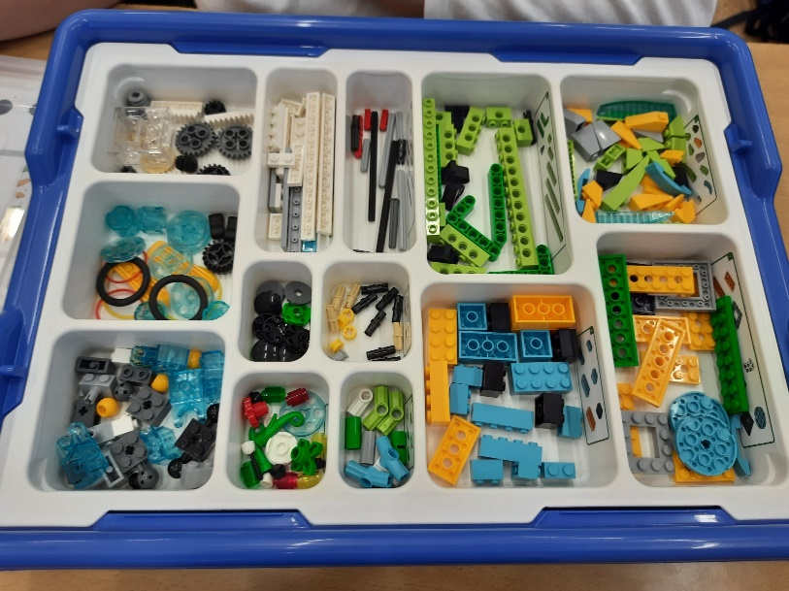
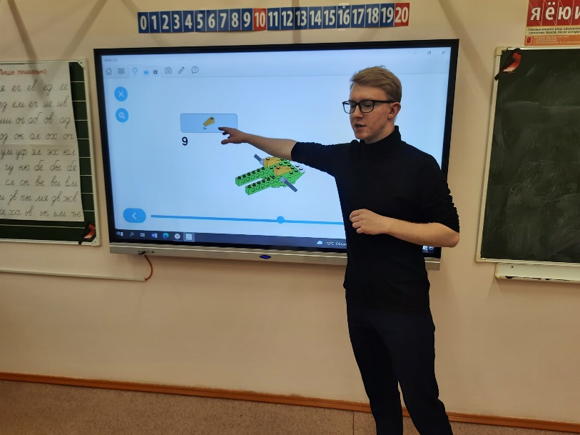
Приобретение оборудования для обеспечения образовательного процесса
Мероприятия | Содержание деятельности | Результаты
Приобретение ПК и ноутбуков | Проведение закупочных процедур, заключение контрактов. Участие в проектах. | Приобретено 6 моноблоков, 2 ноутбука, 4 ПК. В рамках проекта «Цифровая образовательная среда» получено 30 ноутбуков для учащихся, 2 ноутбука для учителя, 4 ноутбука для администрации. Отсутствует потребность в компьютерной технике.
Приобретение интерактивных проекторов и экранов | Проведение закупочных процедур, заключение контрактов. | Приобретено 5 проекторов, 2 экрана. Отсутствует потребность в проекторах.
Приобретение интерактивных панелей | Проведение закупочных процедур, заключение контрактов. Участие в проектах. | Приобретено 12 панелей. В рамках проекта «Цифровая образовательная среда» получено 2 интерактивных панели. Интерактивные панели установлены во всех кабинетах начальных классов, кабинетах математики, кабинете русского языка, иностранного языка, биологии.
Приобретение оборудования для уроков ОБЖ, физики биологии, физической культуры, технологии | Проведение закупочных процедур, заключение контрактов. | Приобретено 10 микроскопов, весы с разновесами, веб-камера на подвижном штативе, машина волновая, гальванометр, динамометр, теннисные столы, гимнастические маты, мячи, коврики, фитболы, глобусы, теллурий, макеты оружия, гранат, носилки, противогазы, ОЗК, приборы для выжигания и др.
Приобретение наборов робототехники | Проведение закупочных процедур, заключение контрактов. | Приобретено 10 наборов LEGO MINDSTORMS, 10 наборов LEGO Education WeDo 2.0 Проводятся курсы внеурочной деятельности по легоконструированию с 1 по 9 класс.

Slide 11
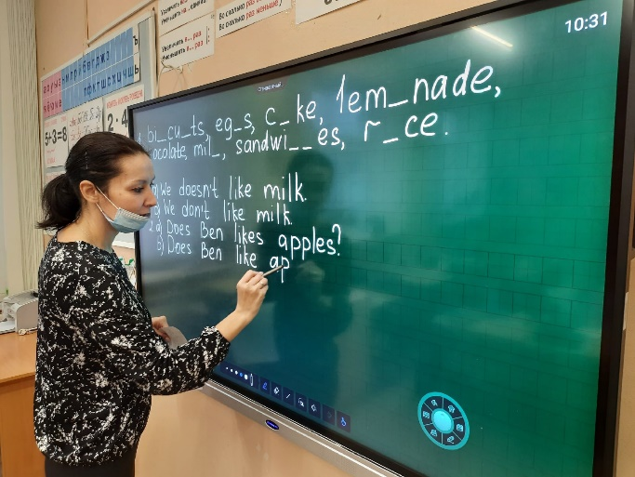
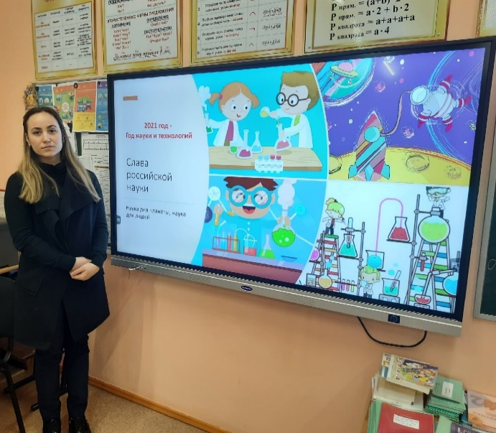
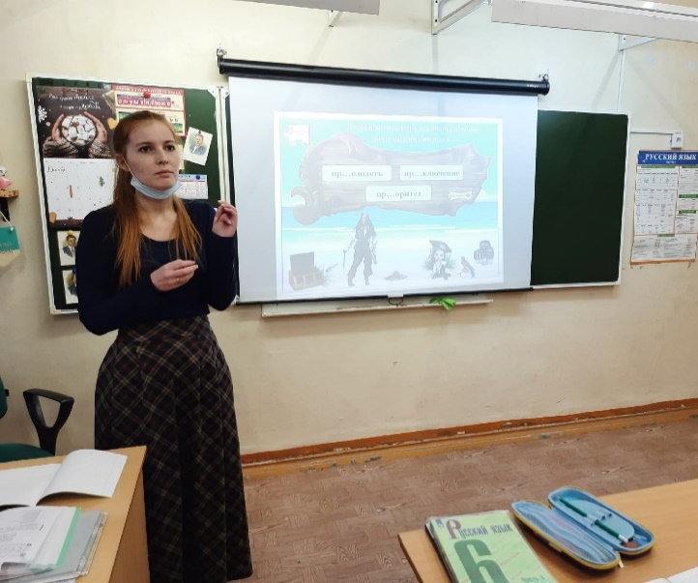
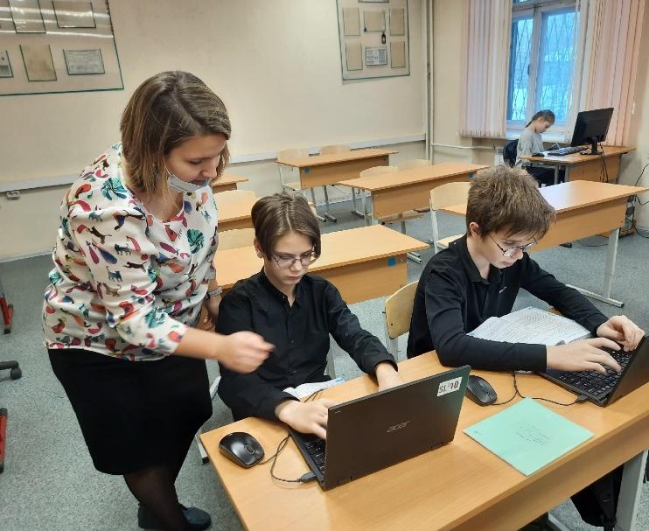
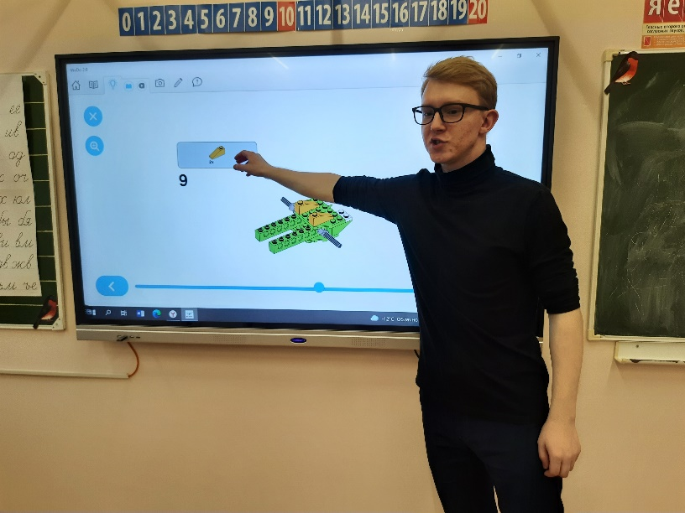
Привлечение молодых педагогических работников
Мероприятия | Содержание деятельности | Результаты
Увеличение численности молодых педагогов | Повышение имиджа школы. Посещение ярмарок вакансий. Привлечение выпускников школы, обучающихся по педагогическим специальностям. | За два года привлечено два молодых специалиста, 8 педагогических работников в возрасте до 35 лет, одна студентка САФУ. Проведена профессиональная переподготовка трех сотрудников.
Профессиональная переподготовка работников | Приглашение на работу кандидатов смежных специальностей. Поиск образовательных организаций и направление на обучение. | Проведена профессиональная переподготовка трех сотрудников.

Slide 12
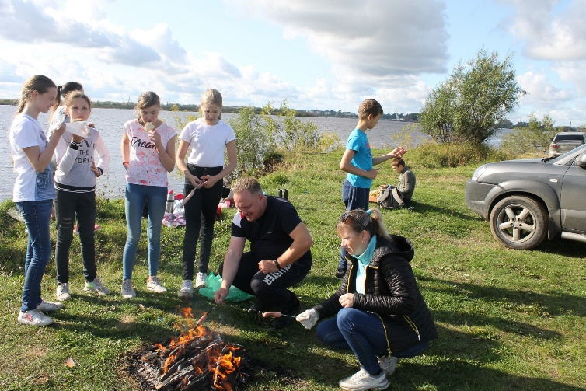
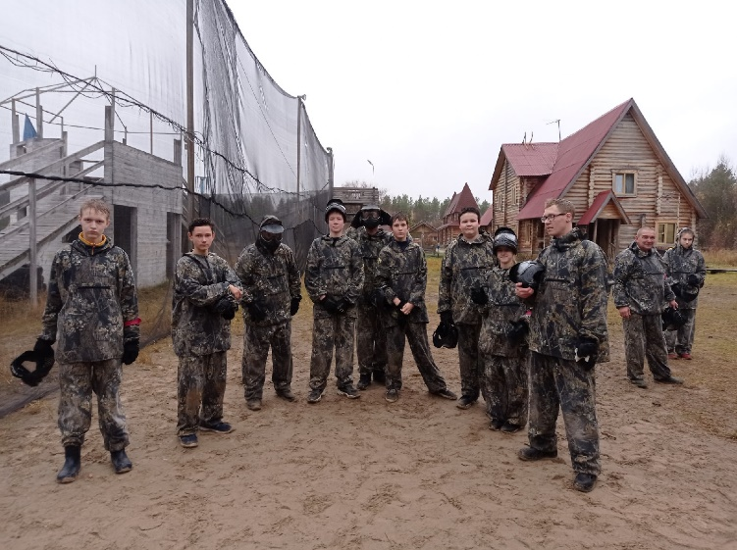
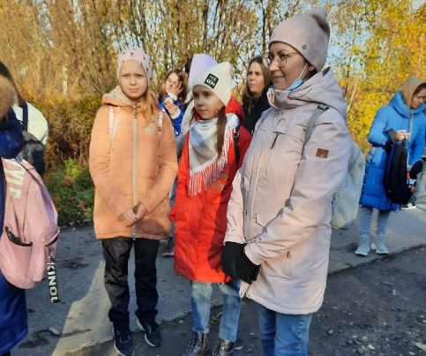
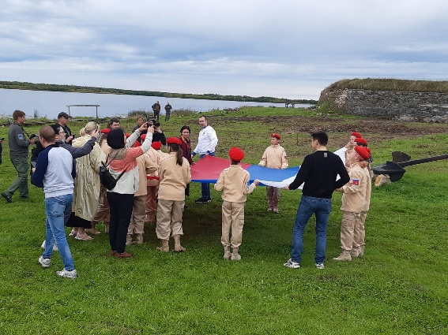
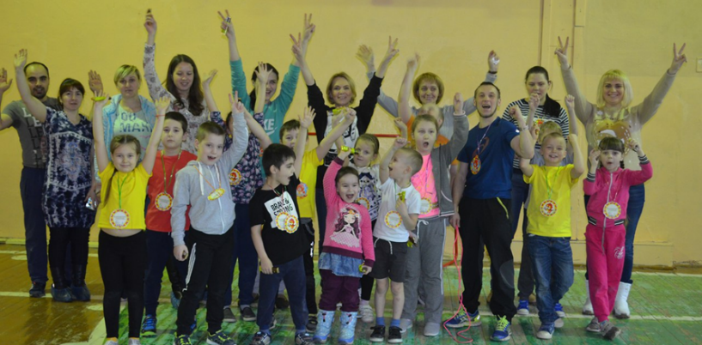
Привлечение родительской общественности в жизнь школы
Мероприятия | Содержание деятельности | Результаты
Обеспечение открытости образовательного процесса | Создана группа школы в социальной сети Вконтакте, в которой освещаются все изменения, происходящие в школе, проводимые мероприятия. | Увеличилось количество родителей (законных представителей) учащихся лояльно настроенных по отношению к учреждению.
Проведение мероприятий с привлечением родительской общественности | Проводятся различные конкурсы (например, «Мое советское прошлое»), для участия в которых приглашаются родители учащихся. | Родители (законные представители) учащихся передают в школы различные экспонаты для пополнения школьного музея.
Работа Совета родителей, Учредительного Совета | Выбор активных представителей от классов. Проведение встреч (в т.ч. в дистанционном формате). Рассказ о проводимых в школе изменениях, проблемах. | Родители (законные представители) учащихся принимают участие в решении проблем учреждения.

Slide 13
Повышение качества образования
Мероприятия | Содержание деятельности | Результаты
Разработка основных образовательных программ НОО, ООО, СОО, АООП ООО на 2020-2025 гг. | Создание рабочих групп. Обновление рабочих программ, контрольно-измерительных материалов, системы оценивания. Разработка диагностических материалов для оценки межпредметных результатов. Разработка программ внеурочной деятельности. Утверждение и реализация ООП. | Разработаны основные образовательные программы НОО, ООО, СОО, АООП ООО на 2020-2025 гг. Актуализированы планируемые результаты, система оценивания.
Разработка программы повышения качества образования | Создание рабочей группы. Участие в семинарах и курсах по повышению качества образования. Разработка и обсуждение программы на МО, педагогическом совете. Утверждение программы. Реализация мероприятий программы. | Разработана программа повышения качества образования. Проводятся мероприятия по ее реализации. Проводится индивидуальная работа с учащимися, для которых русский язык не является родным, учащимися с ОВЗ в общеобразовательных классах.
Разработка Положения о системе оценки качества образования | Создание рабочей группы. Принятие и утверждение программы. Составление графика мероприятий по контролю за качеством образования. | В соответствии с планом проводится мониторинг качества образования. Выявляются и устраняются недостатки в образовательном процессе.
Обучение педагогического состава приемам работы с ИКТ | Проведение семинаров опытными педагогическими работниками школы по использованию ИКТ-технологий, электронных образовательных ресурсов, работе с Google Таблицами и т.д. | Проведено 3 семинара. Пятнадцать педагогов освоили работу с интерактивными панелями. Все педагоги активно пользуются ЭОР (Учи.ру, РЭШ, Фоксфорд и др.).

Slide 14
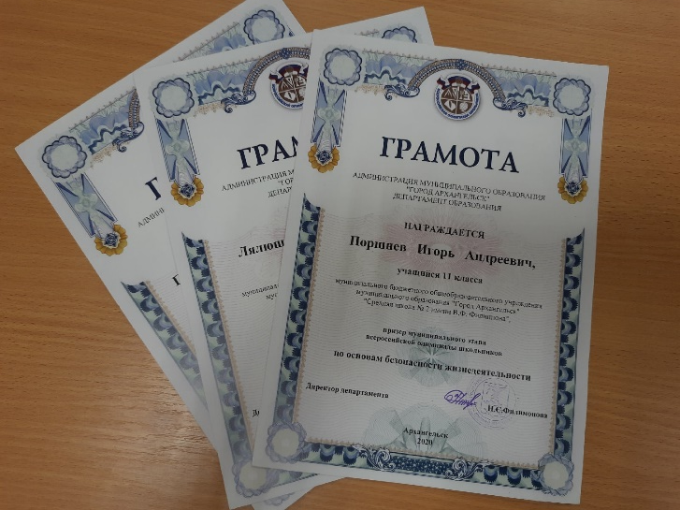
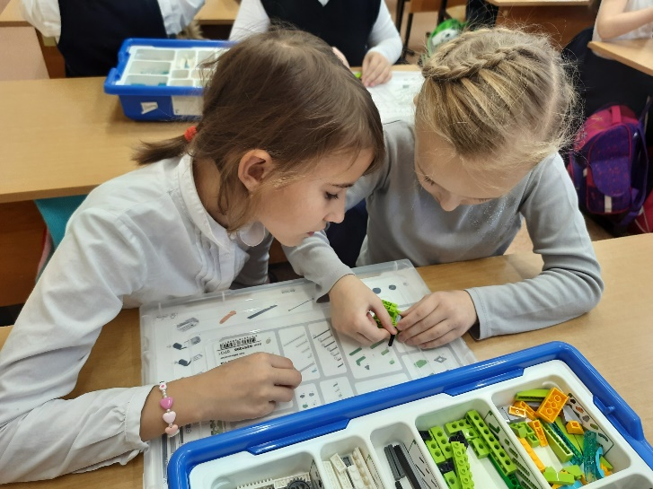
Повышение качества образования
Мероприятия | Содержание деятельности | Результаты
Курсовая подготовка педагогических работников | Составление перспективного плана курсовой подготовки. Подбор и направление сотрудников на курсы. | 100 % педагогов прошли курсовую подготовку, 70 % из них более чем один раз в три года.
Внедрение программы воспитания | Создание рабочей группы. Участие в семинарах и курсах по разработке программы воспитания. Разработка и обсуждение программы на МО, педагогическом совете. Утверждение программы. | Разработана программа воспитания. Внесены изменения в ООП НОО, ООО, СОО, АООП ООО. Разработано календарно-тематическое планирование воспитательной работы. Разработаны планы воспитательной работы классов. Проводится систематическая работа по реализации программы.
Разработка востребованных дополнительных общеразвивающих программ | Подбор педагогов. Анализ потребности учащихся. Разработка и реализация программ. | Реализуются программы: настольный теннис, волейбол, легоконструирование, робототехника, финансовая грамотность
Увеличение учащихся, охваченных участием в олимпиадах и конкурсах различного уровня. | Составлен банк данных одаренных детей, назначен ответственный за данное направление. Проводится систематическое информирование учащихся о проведении различных олимпиад и конкурсов. | В 2019-2020 учебном году в олимпиадах и конкурсах участвовало 41 % учащихся, в 2020-2021 учебном году – 46 %.

Slide 15
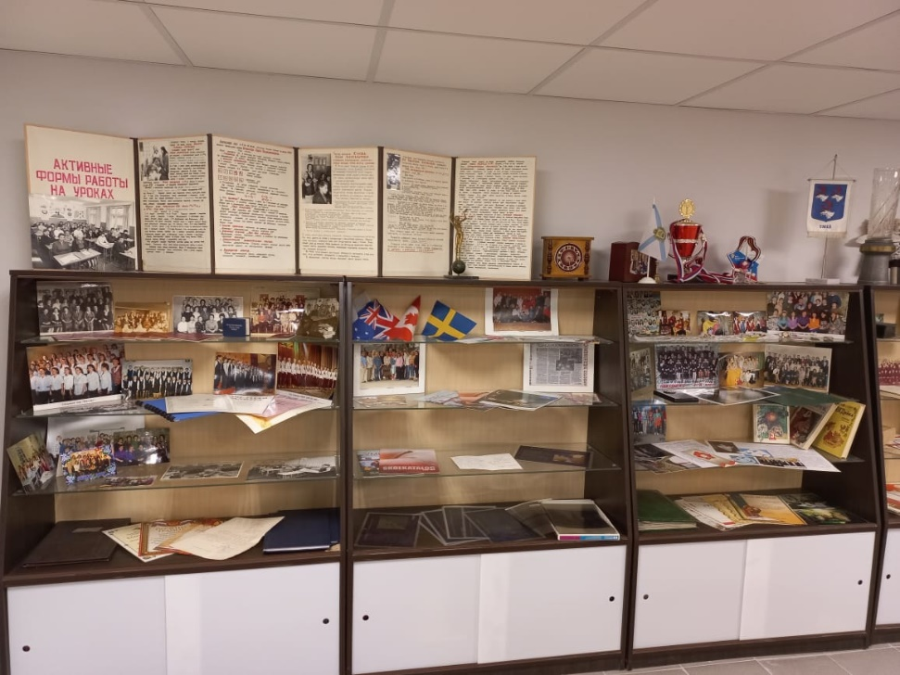
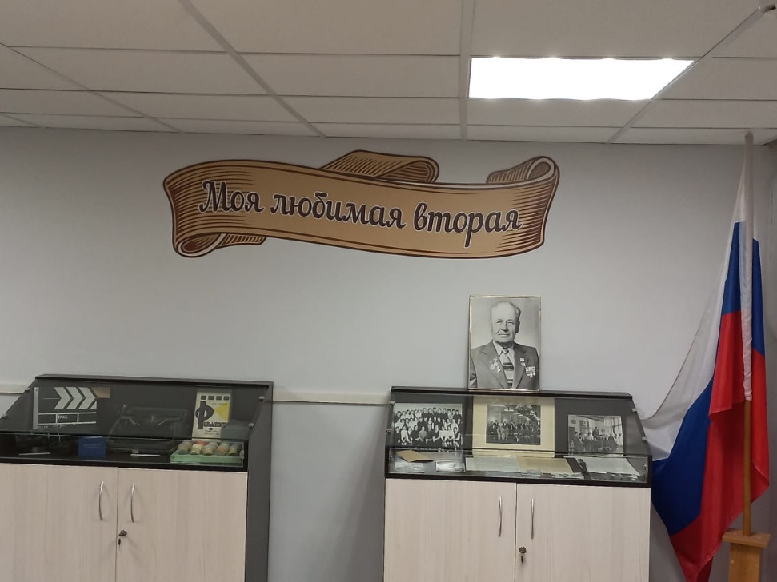
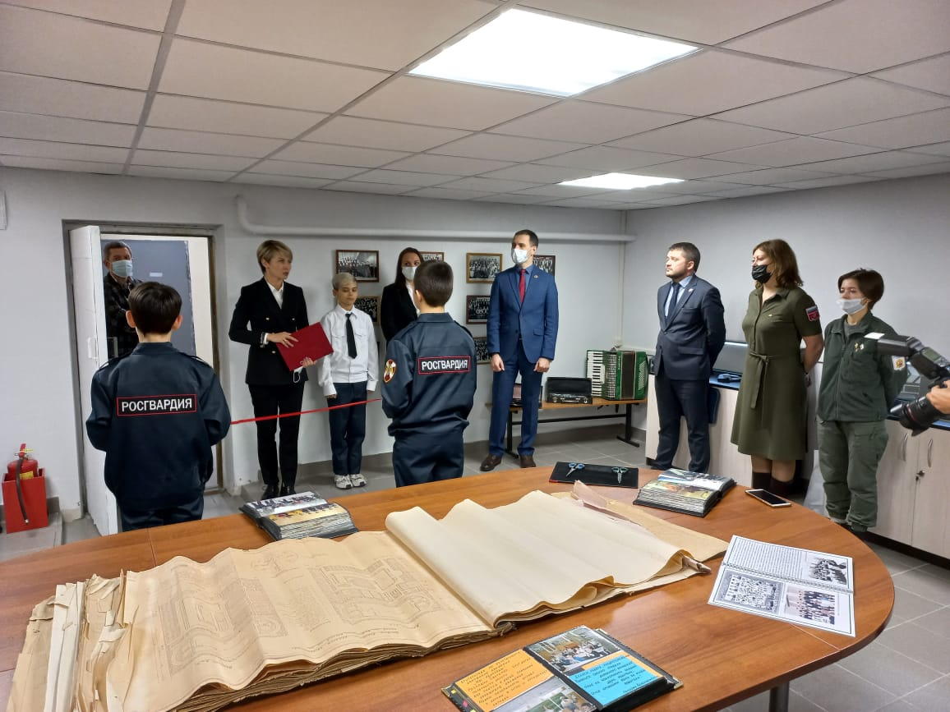
Разработка и реализация социальных проектов
Мероприятия | Содержание деятельности | Результаты
Открытие музея истории школы | Подготовка проекта, участие в конкурсе грантов патриотической направленности. Ремонт помещения. Приобретение мебели для музея за счет грантовых средств. Подбор материалов для экспозиции музея. | Создан музей. Проведено официальное открытие. Проводится курс внеурочной деятельности «Хранители времени». Учащиеся готовят и проводят экскурсии. Проводится конкурс среди учащихся и их родителей «Мое советское прошлое», направленный на создание виртуальных экскурсии и увеличение экспозиции музея. Подана заявка на участие в городском конкурсе музеев. Проводится работа по подготовке к паспортизации музея.

Slide 16
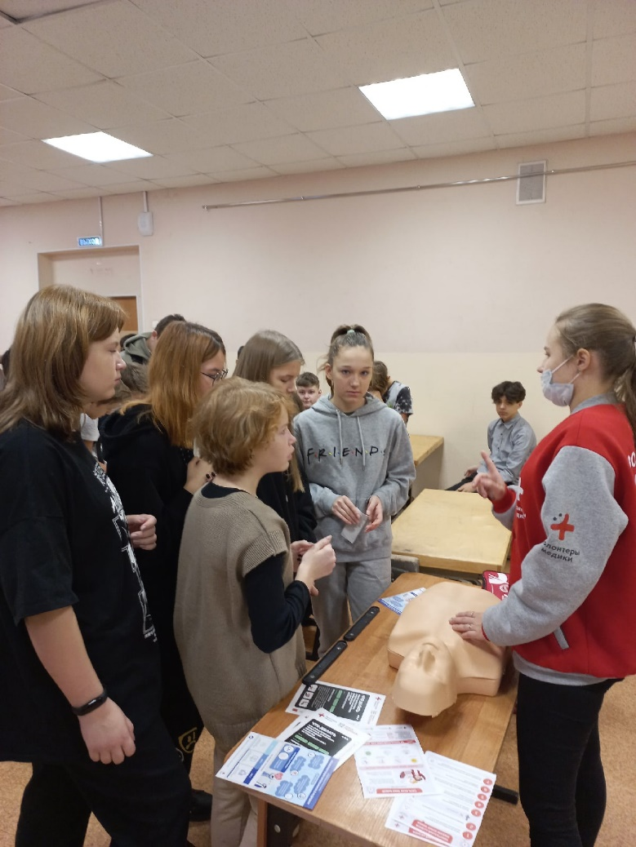
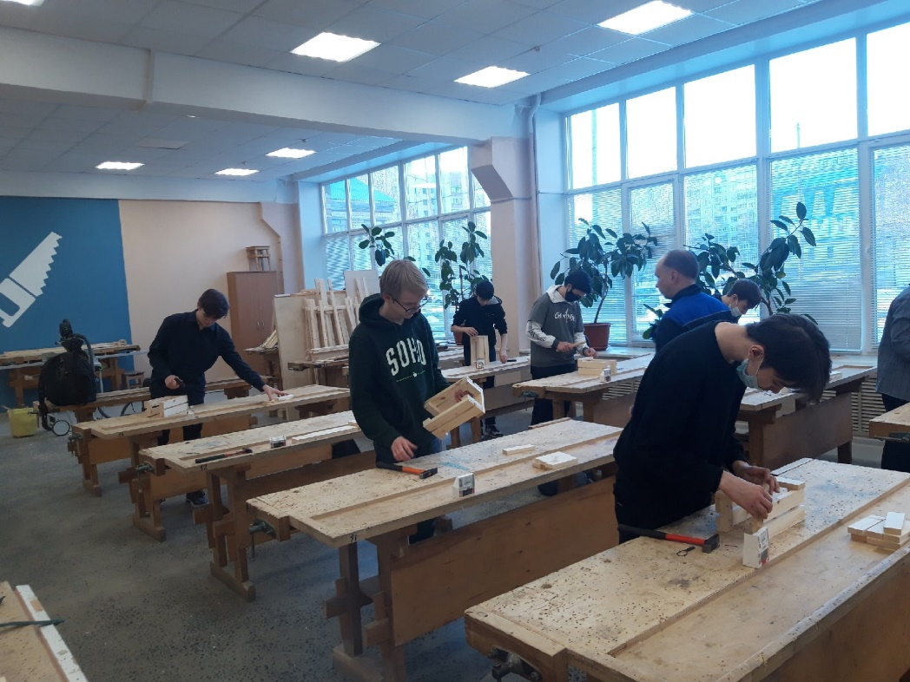
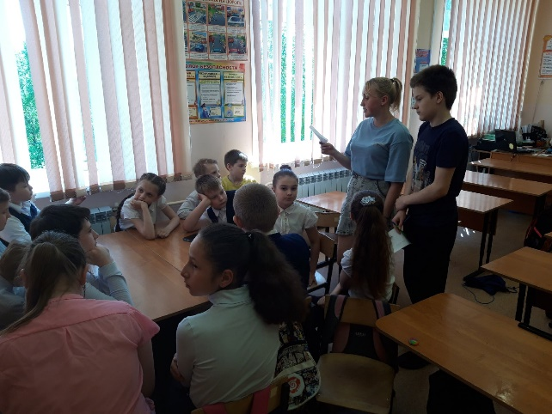
Разработка и реализация социальных проектов
Мероприятия | Содержание деятельности | Результаты
Реализация программы наставничества учащихся | Разработана программа наставничества «Вместе к успеху», Положение о наставничестве над несовершеннолетними. Заключены соглашения о совместной деятельности с ГАПОУ АО «Архангельский политехнический техникум»; ГБПОУ АО «Архангельский педагогический колледж»; ГБПОУ АО «Архангельский государственный многопрофильный колледж»; ФБГОУ ВО «Северный государственный медицинский университет»; ФГАОУ ВПО «Северный (Арктический) федеральный университет имени М.В. Ломоносова». Назначен куратор проекта. Проведено обучение наставников. Сформированы наставнические пары в формах «ученик-ученик», «ученик-студент», «ученик-работодатель». | Установлены социальные связи. Проводятся совместные мероприятия для наставнических пар. Проводится профориентационная работа. Разработан и защищен проект опорного учреждения сетевой модели образования городского округа «Город Архангельск» по теме «Методическое сопровождение образовательных организаций при реализации программы наставничества в форме «студент-ученик», как эффективного средства повышения качества образования».

Slide 17
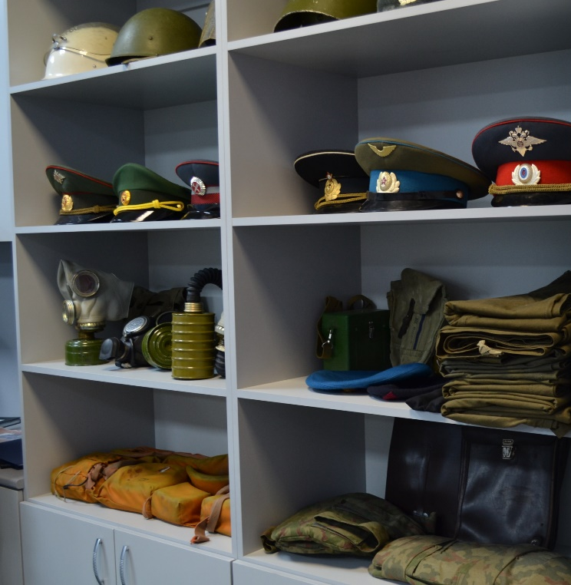
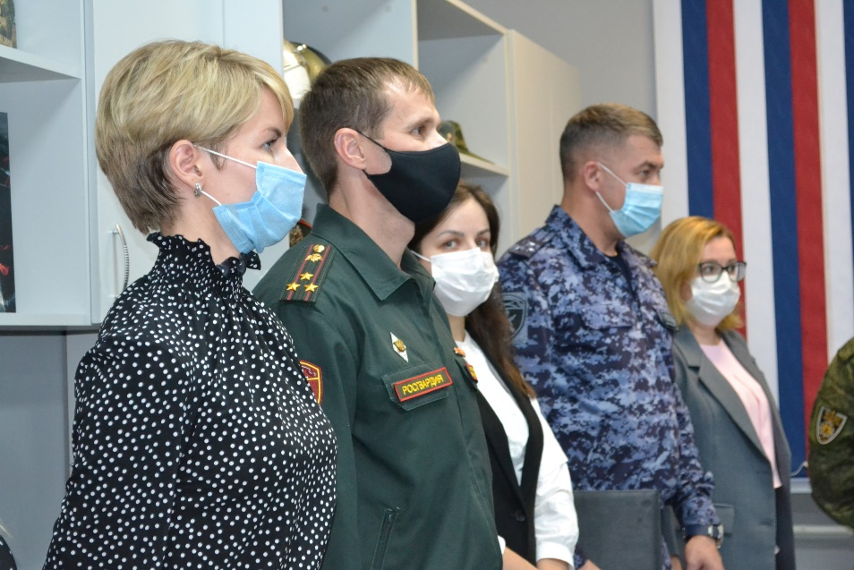
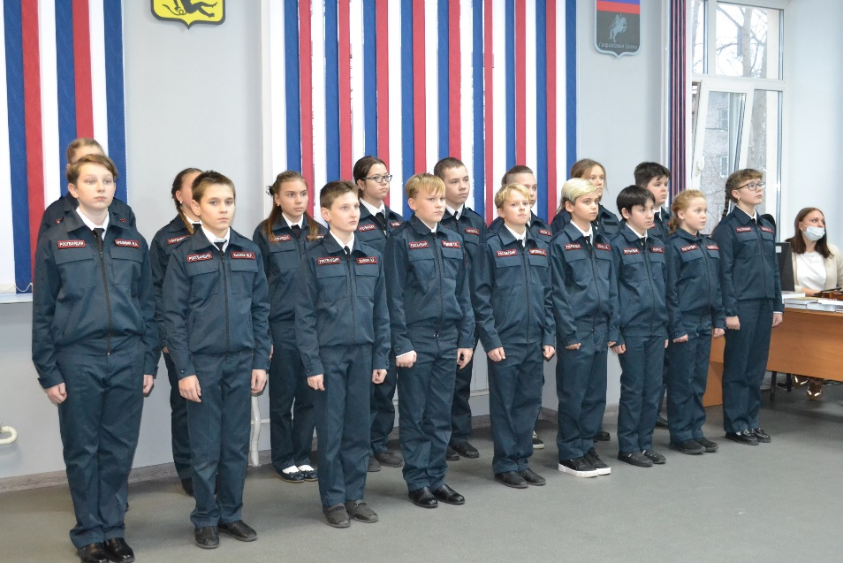
Разработка и реализация социальных проектов
Мероприятия | Содержание деятельности | Результаты
Открытие окружного военно-патриотического клуба «Гвардейская смена» | Заключение соглашения о сотрудничестве с Управлением Росгвардии по Архангельской области, МАУ ДО «Центр «Архангел», ГАУ АО «Центр «Патриот», ВПК «Орден». Открытие кадетских классов под патронатом Росгвардии. Ремонт помещения. Оснащение мебелью, наглядными пособиями. Проведение торжественного открытия. Проведение занятий с учащимися кадетских классов. Мастер-классы, квесты для учащихся общеобразовательных классов. | Установлены социальные связи. Отремонтировано и оснащено помещение. Улучшена материальная база школы. Увеличен охват учащихся мероприятиями патриотической направленности. Готовится проект для участия в конкурсе грантов патриотической направленности. Планируются мероприятия для учащихся школ округа.

Slide 18
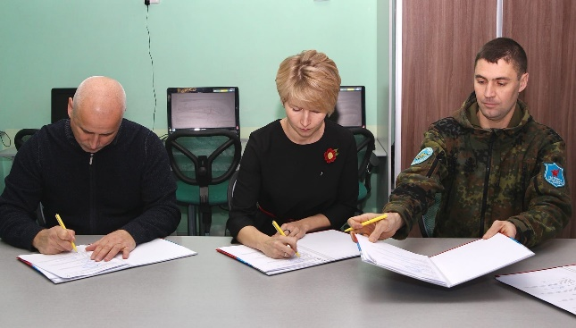
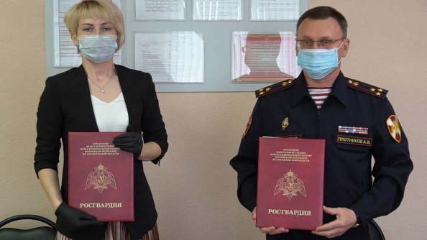
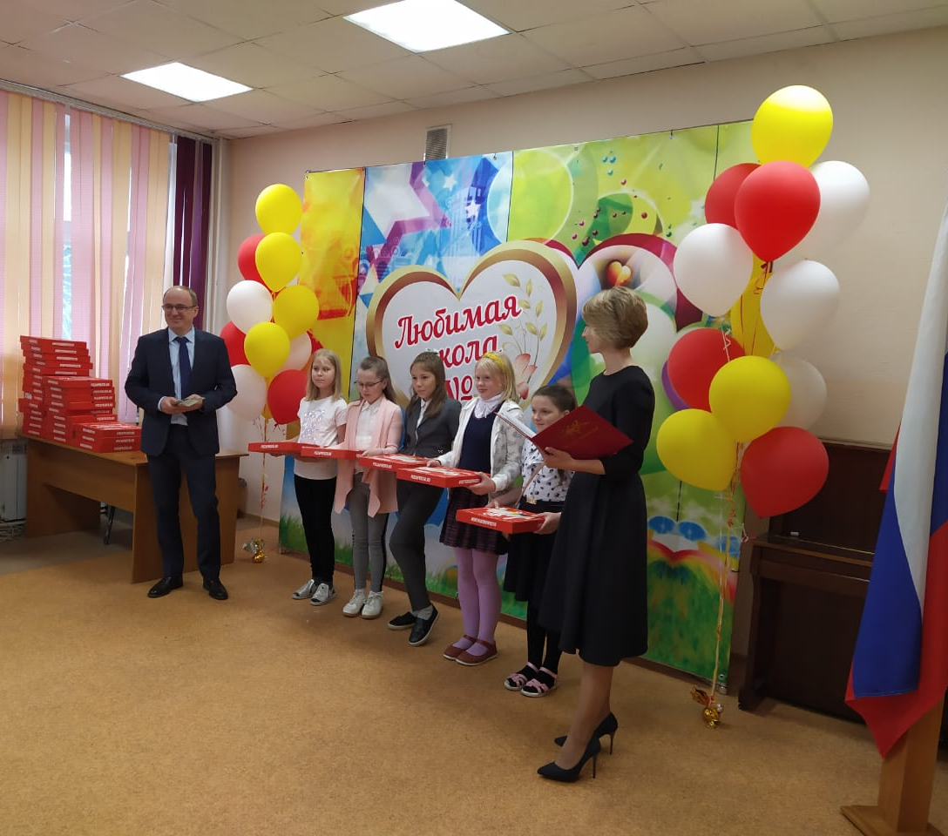
Привлечение внебюджетных средств
Мероприятия | Содержание деятельности | Результаты
Участие в грантовых конкурсах | Заместитель директора Галашева О.И. участвовала в конкурсе грантов патриотической направленности, проводимом ГАУ АО «Патриот» и Министерством Архангельской области по спорту и молодежной политике. Был подготовлен проект «Назад в прошлое» (открытие школьного музея). Выигран грант в размере 100000 рублей. | В школьном музее установлено 3 витрины, журнальная стойка, 2 стенда.
Социальное партнерство | Заключение соглашения с ГАУ АО «Патриот». Заключение соглашения с Управлением Росгвардии по Архангельской области. | От Центра Патриот в дар ВПК передано 15 художественных произведений, стенды, образцы военной формы и головных уборов, противогазы и другая материально-техническая база. От Росгвардии в ВПК передано 2 художественных произведения. Учащимся вручаются подарки на 1 сентября, новый год.
Привлечение спонсорских средств | Работа с депутатом Архангельской городской думы Ватутиным П.Ю. Обращение с просьбой приобрести музыкальное оборудование для проведения школьных мероприятий. Инициатива Ватутина П.Ю. о поощрении «отличников». Выбор организатора питания, совместная работа по дизайну помещений столовой, просьба приобрести мебель, недостающее технологическое оборудование и посуду. | По договору пожертвования поступили микрофоны, микшер, музыкальная колонка на сумму 89000 руб. По итогам 2020-2021 учебного года 36 учащимся школы, закончившим учебные четверти и год на «отлично» вручены подарочные сертификаты в «Дом книги» и пиццы. Поставщик питания приобрёл кухонного оборудования и посуды на сумму 1000000 руб. В столовую установлено 9 диванов, 4 стола.

Slide 19


Показатели результативности и критерии эффективности
Показатели результативности | Критерии эффективности
Выполнение первоочередных мероприятий по обеспечению безопасности образовательного процесса | Отсутствие проблем, угрожающих безопасности образовательного процесса
Создание современного пространства | Проведен косметический ремонт общих помещений. Проведен ремонт не менее 15 % учебных кабинетов. Произведена замена ученической мебели не менее, чем в 20 % учебных помещений.
Приобретение оборудования для обеспечения образовательного процесса | Отсутствие текущей потребности в компьютерном и интерактивном оборудовании. Отсутствие потребности в оборудовании для реализации основных образовательных программ.
Привлечение молодых педагогических работников | Прием на работу не менее 2 педагогических работников в возрасте до 35 лет ежегодно. Отсутствие текущих вакансий.
Привлечение родительской общественности | Участие в школьных мероприятиях не менее 2 родителей от каждого класса.
Проведение социально-значимых мероприятий для совместного участия учеников и их родителей | Не менее 10 мероприятий в течении учебного года

Slide 20
Показатели результативности и критерии эффективности
Показатели результативности | Критерии эффективности
Повышение качества образования | Повышение качества не менее, чем на 5 % по результатам 2021-2022 учебного года
Увеличение количества педагогических работников, прошедших курсовую подготовку ( в т.ч. по ИКТ) | Не менее 50 % педагогов ежегодно
Разработка дополнительных общеразвивающих программ | Не менее 3 ежегодно программ
Увеличение количества учащихся, охваченных программами дополнительного образования, реализуемых в учреждении | Не менее 80 % в 2021-2022 учебном году
Разработка и реализация социальных проектов | Реализация не менее двух проектов ежегодно
Привлечение внебюджетных средств | Участие не менее, чем в одном конкурсе грантов ежегодно

Slide 21

Риски проекта
Описание риска | Способы минимизации риска
Порча отремонтированных помещений | Разъяснительная работа с учащимися. Как показала практика, дети не портят то, что им нравится.
Сложность привлечения молодых специалистов | Участие в ярмарках вакансий. Профориентация обучающихся для поступления на педагогические специальности. Заключение договоров о целевом обучении.
Дефицит ответственности у группы педагогических работников, инертность. | Убеждение в необходимости перемен и их популяризация и стимулирование.
Недостаточная активность родителей (законных представителей) учащихся | Просвещение родителей через активизацию работы по наполнению официального сайта школы, группы Вконтакте. Вовлечение родителей в учебно-воспитательный процесс. Участие родителей в управлении школой. Привлечение родителей к проведению школьных мероприятий, награждение участников.
Недостаточность финансирования | Привлечение внебюджетных средств, расширение сети платных услуг. Привлечение спонсоров. Участие в конкурсах.

Slide 22

Сделано много – предстоит еще больше…

